Slide 1

Logística e previsão de atrasos no e-commerce brasileiro
Sprint 1 · Planejamento, dados e design das telas
20/10/2026
Notes:
Abertura. O HypoLog é um sistema de inteligência logística que usa Ciência de Dados e Machine Learning para mapear gargalos e prever atrasos de entrega. Nesta Sprint 1 entregamos entendimento do problema, inventário da base Olist e o design das telas.

Slide 2



A logística reage ao atraso em vez de antecipá-lo
01 · O PROBLEMA
CENÁRIO REATIVO HOJE
1 Pedido atrasa
2 Cliente reclama
3 Suporte é acionado
4 Custo e desgaste aumentam
O que falta
Cenário proposto
Combinar dados de pedidos, rotas, produtos e parceiros para identificar sinais de risco antes da entrega.
Estimar a probabilidade de atraso, priorizar envios críticos e apoiar uma atuação preventiva.
PERGUNTA CENTRAL Quais pedidos têm maior risco de não chegar no prazo prometido?
Notes:
O varejo digital brasileiro cresceu e a pontualidade virou fator crítico de satisfação e fidelização. Hoje o gestor descobre o atraso depois que o cliente já foi impactado. A pergunta que guia o projeto: quais pedidos têm maior risco de não chegar no prazo?

Slide 3






HypoLog: cinco módulos para agir antes do atraso
02 · A SOLUÇÃO
Mapa de calor
Predição de risco
Simulador de envios
Dashboard de KPIs
Consulta e exportação
Regiões, rotas e cidades com mais atrasos, históricos e previstos.
Modelo treinado com a base Olist calcula a probabilidade de atraso.
Informe CEPs, peso e veja o risco na hora.
Pontualidade, trânsito versus prazo e eficiência por parceiro.
Filtros por período, UF; relatórios em CSV ou PDF.
RF03
RF02
RF04
RF05
RF01 · RF06
Base: Brazilian E-commerce Public Dataset (Olist) · mais de 100 mil pedidos reais · 2016 a 2018
Notes:
Cinco módulos integrados. Cada um atende a requisitos funcionais do projeto (RF01 a RF06), mostrados nas etiquetas. O gestor deixa de olhar só o histórico e passa a simular e priorizar.

Slide 4





Do dado bruto à tela do gestor
03 · ARQUITETURA
Dados
Pipeline de ML
API de predição
Backend
Frontend
Olist · 9 CSVs
Python · Pandas · Scikit-learn
FastAPI
Node · Express · TypeScript
React
Pedidos, itens, clientes, vendedores e geolocalização
Limpeza, features, treino e validação
Expõe a probabilidade de atraso (RF02)
Regras de negócio, filtros e exportação
Mapa, simulador e dashboard
TRANSVERSAL
Swagger / OpenAPI
Docker
Git Flow
GitHub Actions (CI/CD)
Deploy em nuvem
Documentação em /docs
Requisitos não funcionais: API documentada, tudo publicado em nuvem com acesso público, métricas do modelo documentadas (ROC-AUC, Precision, Recall, F1) e interface responsiva.
Notes:
Cinco camadas: dados Olist, pipeline de ML em Python, API de predição em FastAPI, backend Node/Express com TypeScript e frontend React. Docker, Git Flow, GitHub Actions e Swagger são transversais. Esta arquitetura segue as tecnologias definidas no README.

Slide 5
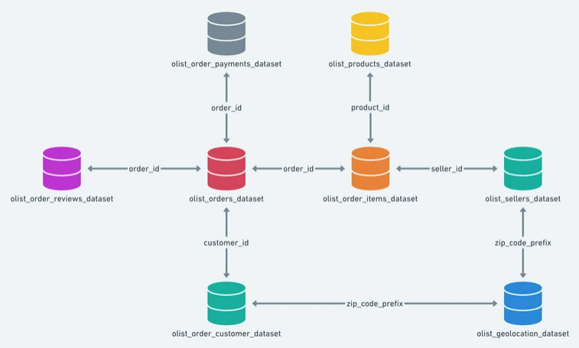
Olist: 9 tabelas conectadas por poucas chaves
04 · ENTENDIMENTO DA BASE
order_id
Liga pedidos a itens, pagamentos e avaliações.
product_id · seller_id
Liga itens a produtos e vendedores.
zip_code_prefix
Liga clientes e vendedores à geolocalização.
VARIÁVEL-ALVO (PROPOSTA)
Atraso = entrega real posterior à data estimada
Notes:
A base tem 9 CSVs. A tabela de pedidos é o centro; as demais se conectam por order_id, product_id, seller_id e zip_code_prefix. Propomos definir atraso como a entrega real ocorrer depois da data estimada, a ser validado na EDA.

Slide 6
Cada tabela tem um papel na previsão
05 · INVENTÁRIO DOS DADOS
TABELA CENTRAL
ENVIO E FRETE
DESTINO
orders
order_items
customers
Datas de compra, aprovação, despacho, entrega real e prazo estimado.
Produto, vendedor, preço, frete e limite para despacho.
CEP, cidade e estado do cliente.
ORIGEM
CARACTERÍSTICAS
COORDENADAS
sellers
products
geolocation
CEP, cidade e estado do vendedor.
Peso, dimensões e categoria do produto.
Latitude e longitude por prefixo de CEP.
A VALIDAR
FORA DA PREVISÃO
APOIO
payments
reviews
category_translation
Tipo, parcelas e valor; utilidade preditiva a validar.
Nota e comentários pós-entrega: risco de vazamento de dados.
Tradução das categorias para inglês; útil na visualização.
Notes:
Verde: tabelas que alimentam as variáveis logísticas (origem, destino, produto, frete). Amarelo: pagamentos, utilidade a validar. Vermelho: avaliações só existem depois da entrega, então não entram na previsão para evitar vazamento de dados.

Slide 7
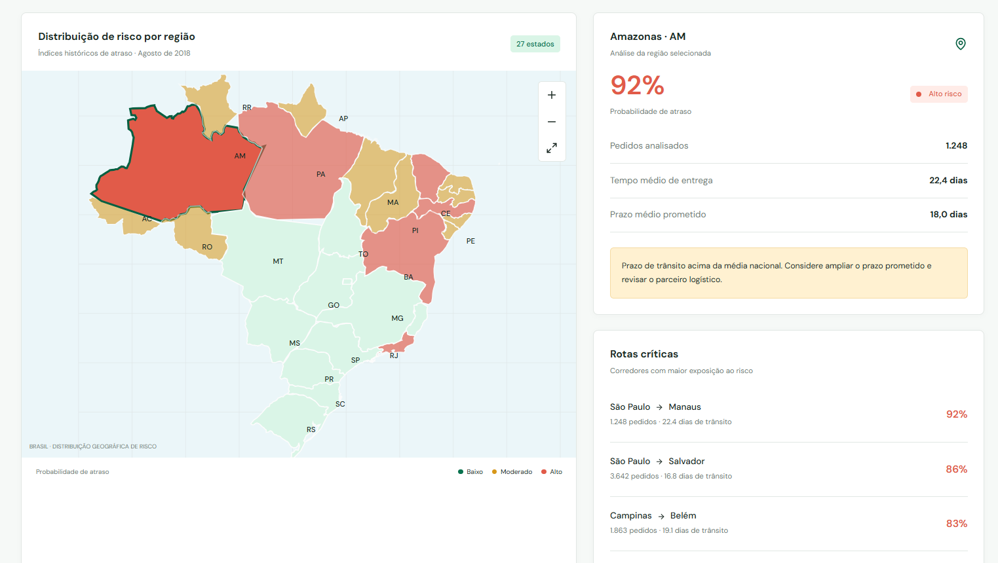



Mapa de calor: onde estão os gargalos
06 · PROTÓTIPO DAS TELAS
Risco por estado
Cores indicam risco baixo, moderado ou alto em cada UF.
Painel da região
Probabilidade de atraso, pedidos e tempo de entrega versus prazo prometido.
Rotas críticas
Corredores com maior exposição ao risco, para priorizar ação.
Design das telas da Sprint 1 · valores ilustrativos
Notes:
Tela do mapa de calor. Ao selecionar um estado, o gestor vê probabilidade de atraso, volume de pedidos e a diferença entre tempo real e prazo prometido, além das rotas mais críticas. Valores são ilustrativos.

Slide 8
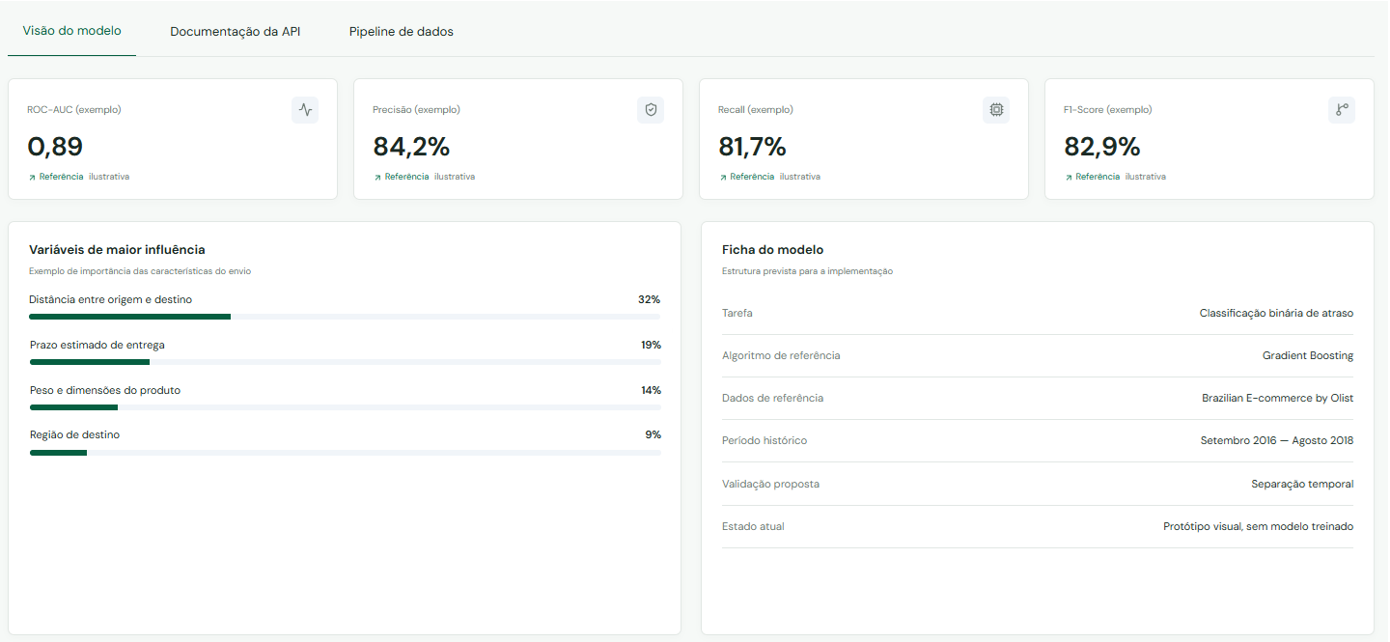


Métricas do modelo: confiança para decidir
06 · PROTÓTIPO DAS TELAS
KPIs de avaliação
ROC-AUC, Precision, Recall e F1-Score em destaque.
Variáveis de maior influência
Distância, prazo, peso e região explicam o risco.
Ficha do modelo
Tarefa, algoritmo, dados e validação temporal documentados.
Design das telas da Sprint 1 · valores ilustrativos
Notes:
Tela de métricas do modelo, com abas para visão do modelo, documentação da API e pipeline de dados. Os números mostrados são apenas referência ilustrativa; o modelo ainda será treinado.

Slide 9
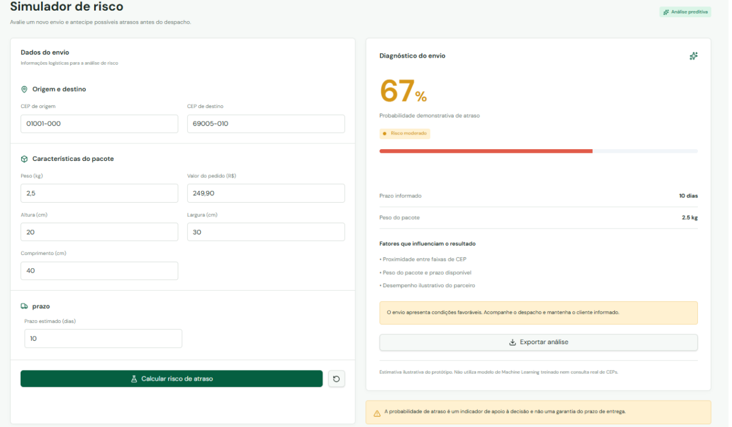


Simulador: o risco antes de despachar
06 · PROTÓTIPO DAS TELAS
Dados do envio
CEPs de origem e destino, peso, dimensões, valor e prazo.
Diagnóstico instantâneo
Probabilidade, nível de risco e fatores que influenciam.
Exportar análise
Resultado pronto para compartilhar com a diretoria.
Design das telas da Sprint 1 · valores ilustrativos
Notes:
Tela do simulador de risco. O gestor preenche os dados do novo envio e recebe o diagnóstico com probabilidade, nível de risco e fatores. Resultado ilustrativo, sem modelo treinado nesta etapa.

Slide 10
Sprint 1 concluída e próximos passos definidos
07 · STATUS DA SPRINT
Entregue na Sprint 1
Próximos passos
Problema e público-alvo definidos
1
EDA, qualidade dos dados e baseline
Requisitos e user stories (RF01 a RF06)
2
Treino e validação do modelo (ROC-AUC, Precision, Recall, F1)
Inventário dos 9 CSVs e campos-chave
Relações entre as tabelas mapeadas
3
API FastAPI e backend Node, documentados com Swagger
Variáveis candidatas e riscos de vazamento
4
Frontend React, deploy em nuvem e CI/CD
Design das telas: mapa, métricas e simulador
Notes:
Concluímos o entendimento do problema, da base e o design das telas. O próximo passo imediato é a análise exploratória e a definição do baseline do modelo; depois treino, API, backend, frontend e deploy.

Slide 11


Não é só mostrar atrasos: é agir antes que aconteçam
08 · DIFERENCIAL
Preventivo
Espacial
Operacional
Auditável
Priorizar envios com maior probabilidade de atraso.
Cruzar origem, destino e regiões com gargalos.
Transformar o score em fila de atenção para o gestor.
Exibir métricas do modelo e fatores associados ao risco.
Dúvidas e feedback
HypoLog · Sprint 1 · 20/10/2026
Notes:
Fechamento: o diferencial do HypoLog é combinar previsão, geografia e explicabilidade para apoiar decisões logísticas preventivas. Abrir para dúvidas e feedback da banca.

